Slide 1


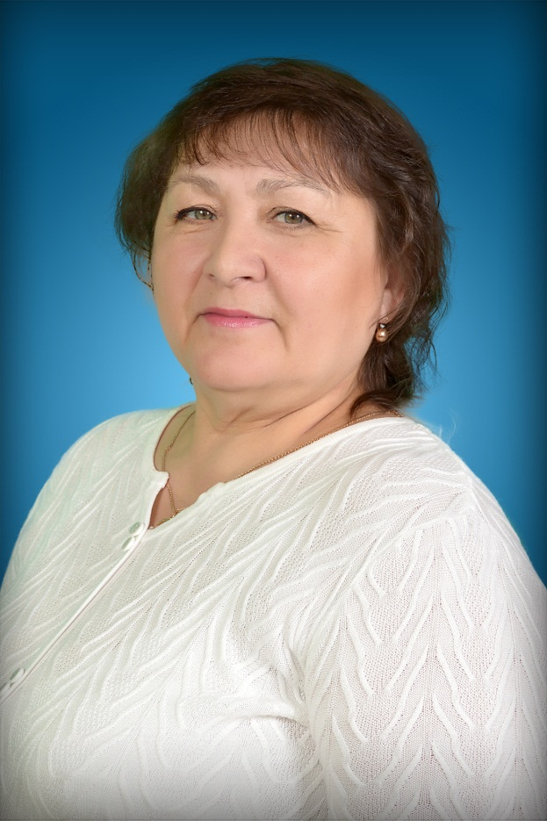
ПЕДАГОГ - НАСТАВНИК
«Настоящий учитель тот, кто способен спуститься с высот своих знаний до незнания ученика и вместе с ним совершить восхождение»
«Чын укытучы-ул үзенең белемнәренең югарылыгыннан укучының белмәвенә кадәр төшәргә һәм аның белән бергә күтәрелергә сәләтле»
Лутфуллина Рашида Нурулловна,
учитель родного (татарского) языка и литературы высшей квалификационной категории
МБОУ «Каргалинская гимназия»
Чистопольского муниципального района

